Slide 1


UNIVERSIDAD TECNICA DEL NORTE
INSTITUTO DE POSTGRADO
PROGRAMA DE MAESTRÍA EN ADMINISTRACIÓN DE NEGOCIOS
GUIA DE CREACIÓN Y DESARROLLO DE UN CENTRO DE EMPRENDIMIENTO E INCUBACIÓN DE EMPRESAS EN LA PROVINCIA DE IMBABURA
AUTOR: Ing. Com. Marcelo Cisneros Ruales
TUTOR: Dra. Myrian Cisneros Vásquez
Septiembre 2012

Slide 2
GUIA DE CREACIÓN Y DESARROLLO DE UN CENTRO DE EMPRENDIMIENTO E INCUBACIÓN DE EMPRESAS EN LA PROVINCIA DE IMBABURA
Problema de Investigación
Impactos
Marco Teorico
Análisis de Resultados
Metodología
Propuesta
Conclusiones y Recomendaciones
Validación y contrastación de la propuesta
1
2
3
4
5
6
7
8

Slide 3
PROBLEMA DE INVESTIGACIÓN
Antecedentes
Problema de Investigación
Objetivos del diagnostico
Preguntas de Investigación
Objetivos de la Propuesta
Preguntas de la Propuesta
1
2
3
4
5
6
volver

Slide 4
Antecedentes
Estudios GEM 2008 – «La educación y el entrenamiento en emprendimiento, así como el apoyo que reciben los emprendedores para la creación de nuevas empresas son pobres o inadecuados».
volver

Slide 5
Problema de investigación
Al reflexionar sobre las condiciones en las que se encuentra la provincia de Imbabura para aprovechar las oportunidades que se están generando en el país sobre el tema emprendedor y que podrían ser aprovechadas en beneficio por la provincia, surge la siguiente pregunta
¿El apoyo que brindan las entidades llamadas a estimular las iniciativas de emprendimiento, y las estrategias de formación de emprendedores en la provincia contribuyen a desarrollar nuevos emprendimientos?
volver

Slide 6
Objetivo del Diagnostico
Verificar el perfil del emprendedor imbabureño, sus requerimientos y necesidades, así como los principales procesos de los centros de emprendimiento e incubación de empresas en provincias de mayor desarrollo empresarial.

Slide 7
Objetivos Específicos
Definir el perfil del emprendedor imbabureño
Determinar el apoyo requerido por los emprendedores imbabureños.
Establecer el apoyo recibido por los emprendedores imbabureños de parte de las entidades llamadas a apoyar el emprendimiento en la provincia.
Verificar la estructura orgánica de los centros de emprendimiento e incubación de empresas en provincias de mayor desarrollo empresarial.
volver

Slide 8
Preguntas de Investigación
¿Cuál es el perfil del emprendedor imbabureño?
¿Qué tipo de apoyo requieren los emprendedores por parte de las entidades que apoyan el emprendimiento en la provincia?

Slide 9
Preguntas de Investigación
¿Qué tipo de apoyo han recibido los emprendedores imbabureños de las entidades llamadas a apoyar el emprendimiento en la provincia?
¿Cuál es la estructura orgánica de los centros de emprendimiento e incubación de empresas en provincias de mayor desarrollo empresarial?
volver

Slide 10
Objetivo de la propuesta
Contribuir con una herramienta que oriente la constitución y funcionamiento de un organismo dinamizador e integrador de las potencialidades locales que encause los esfuerzos de la academia, el sector público, privado y más actores locales para la generación de nuevos emprendimientos que aporten al crecimiento y desarrollo provincial.

Slide 11
Objetivos específicos
Concientizar en los actores locales, que el desarrollo es producto de la concertación estratégica de visiones e intereses de actores privados y públicos tales como universidades, gobiernos locales, empresas, asociaciones, entre otros.
Proponer líneas de acción que permitan articular y fortalecer los vínculos entre los actores locales de la provincia, mediante la construcción de una organización inteligente en la que sus actores sean los protagonistas del cambio provincial y aprendan a aprender de manera continua y conjunta.

Slide 12
Objetivos específicos
Sugerir la estructura orgánica y principales procesos organizacionales que deben integrar el centro de emprendimiento e incubación de empresas en la provincia de Imbabura.
volver

Slide 13
Preguntas de la propuesta
¿Se ha considerado el perfil del emprendedor imbabureño para formular propuestas de apoyo al emprendimiento en la provincia?
¿Se han establecido líneas de acción y trabajo conjunto entre los diversos actores locales para desarrollar el emprendimiento en la provincia?
¿Ha existido una organización cuya estructura y procesos, motiven, fomenten, promuevan y formen emprendedores que contribuyan al desarrollo provincial, mediante la creación de nuevos emprendimientos.
volver

Slide 14
MARCO TEORICO
1
Definición Emprendimiento
Emprendimiento y Educación
Emprendimiento y Desempleo
Emprendimiento y Desarrollo Local
Importancia -Carta Europea
Comportamientos emprendedores
Tipos de incubadoras - Beneficios
Áreas Estratégicas de acción
Modelo de Financiamiento
2
3
4
5
6
7
8
9
volver

Slide 15
Definición Emprendimiento
Muchas veces el emprendimiento ha sido considerado como el desarrollo de un proyecto que entre otras cosas busca la consecución de un fin económico, político o social, siendo dos de sus principales características la innovación e incertidumbre.

Slide 16
Definición Richard Cantillon
En el siglo XVIII por primera vez el economista francés Richard Cantillon introdujo a la literatura económica el término entrepreneur, término con el cual se identifica a los emprendedores, su aporte ha sido relevante para empezar a comprender el concepto de emprendedor y el rol que juega el emprendimiento en la economía

Slide 17
Say
El economista francés Say afirma que “el entrepreneur es un individuo líder, previsor, tomador de riesgos y evaluador de proyectos, y que moviliza recursos desde una zona de bajo rendimiento a una de alta productividad.
Poseen numerosas habilidades especiales y que son pocas las personas que pueden definirse de esa manera. Sin embargo reconoce que una persona puede aprender y adquirir dichas habilidades.”

Slide 18
Ludwig Von Mises
Ludwig Von Mises, identifica tres características esenciales en un emprendedor.
Es evaluador.
Toma decisiones.
Descubre nuevas necesidades y factores de producción.

Slide 19
Peter Drucker
Define al entrepreneur como el empresario innovador y al entrepreneurship como el empresariado innovador, aclara la confusión de creer que cualquier negocio pequeño y nuevo es un emprendimiento, y que quien lo lleva a cabo un emprendedor.
El concepto de entrepreneur no debe estar limitado a la esfera económica ya que está relacionado con todas las actividades humanas.

Slide 20
Stevenson
Se refiere al emprendimiento como un fenómeno relacionado con el comportamiento y analiza las diferencias entre emprendedores exitosos y ejecutivos exitosos, estableciendo como diferencia principal que los emprendedores exitosos poseen una cultura emprendedora, mientras que los ejecutivos exitosos una cultura administrativa.

Slide 21
Pinchot
Utilizó el termino intrapreneurship para referirse al “espíritu empresarial” y hacer referencia a los emprendedores dentro de las grandes empresas. Según él, este espíritu es el que hace que existan iniciativas de proyectos y negocios en las mismas.

Slide 22
Espíritu Emprendedor
Se puede afirmar que la esencia del espíritu emprendedor se encuentra en la permanente búsqueda y/o reconocimiento de oportunidades de negocio, que puedan ser aprovechadas. El espíritu emprendedor debe entenderse como una actitud en la que se refleja la motivación y capacidad de las personas para identificar, seguir y aprovechar una oportunidad de negocio para obtener un producto y/o servicio con un mayor valor añadido en relación con productos y/o servicios existentes.
VOLVER

Slide 23
Emprendimiento y Educación
Silvia Sioli de Torres Carbonel en el V Encuentro de Empresarios realizado en Buenos Aires en Abril de 2002 expresa: “Si la educación es el medio por el cual logro modificar actitudes y comportamientos, casi diría que hay una relación absoluta entre educación y entrepreneurship; vale la pena, entonces, pensar en educar a los emprendedores. Puede ser que haya muchos emprendedores que nazcan, pero seguro que todos necesitan hacerse y capacitarse como tales”.

Slide 24
Emprendimiento y Educación
Silvia Sioli de Torres Carbonel coincide con las ideas de Marshall y Drucker, que en diferentes momentos históricos, han reconocido que los individuos son capaces de adquirir nuevas actitudes y por tanto aprender a ser emprendedores.

Slide 25
Emprendimiento y Educación
Howard Rasheed expresa que la educación en entrepreneurship puede afectar los atributos que tengan los individuos y puede forjar actitudes emprendedoras en ellos. Puede promover cualidades psicológicas favorables para la actividad emprendedora, tales como la autoconfianza, la autoestima, la autoeficacia y la necesidad de logro. En los jóvenes, puede ayudar a evitar actitudes socialmente no deseables, como la vagancia o la delincuencia.
VOLVER

Slide 26
Emprendimiento y Desempleo
Duran y Lukez, manifiestan “Cabe destacar que por medio del emprendimiento no sólo puede disminuir el desempleo, sino que también existen efectos positivos que se generan en los individuos debido a que pasan de la baja autoestima de estar desempleados a la autovaloración de su tarea y en consecuencia de sí mismos” .

Slide 27
Emprendimiento y Desempleo
Roy Thomasson al respecto dice “A su vez, ayudar a la gente joven a adquirir un espíritu emprendedor fomenta el desarrollo empresarial y propicia que los individuos busquen ser empleadores y no empleados, además de colaborar con la disminución de la pobreza y el desempleo, representa uno de los motores más importantes del crecimiento de una región”.
VOLVER

Slide 28
Emprendimiento y Desarrollo Local
Como agente de desarrollo tiene una tarea innovadora, la de escuchar y descubrir las necesidades de la población para pensar nuevas formas de responder a las demandas sociales. Promover la búsqueda conjunta de nuevos procesos que permitan avanzar hacia nuevas maneras de mejorar la calidad de vida de la comunidad.

Slide 29
Emprendimiento y Desarrollo Local
El desarrollo puede lograrse mediante: la creación y desarrollo de empresas, y el fortalecimiento de la organización social.
VOLVER

Slide 30
Importancia - Carta Europea a Pequeñas Empresas
“Europa educará el espíritu empresarial y las nueve habilidades desde una edad temprana. Debe transmitirse en todos los niveles escolares un conocimiento general sobre la actividad y el espíritu empresarial. Deben crearse módulos específicos sobre temas empresariales, que constituyan un elemento fundamental de los programas educativos de la enseñanza secundaria y superior».

Slide 31
Importancia - Carta Europea a Pequeñas Empresas
“Alentaremos y fomentaremos los empeños empresariales de los jóvenes y desarrollaremos programas de formación adecuados para directivos de pequeñas empresas” (Carta Europea de las pequeñas empresas, Unión Europea, 2000).

Slide 32
Importancia - Carta Europea a Pequeñas Empresas
Resulta innegable la importancia del espíritu emprendedor en el desarrollo de la economía y de la sociedad en general, en países de mayor desarrollo empresarial, no sólo han buscado promover el espíritu emprendedor, sino que han generado mecanismos que articulan un ecosistema emprendedor en el que, los centros de emprendimiento e incubación de empresas, estimulan la creación y desarrollo de nuevas empresas.
VOLVER

Slide 33
Comportamientos emprendedores
McClelland logró determinar que existen 30 comportamientos comunes que son claves en el éxito emprendedor, se agrupan en 10 Pautas de Comportamiento Emprendedor.
1. Búsqueda de oportunidades e iniciativa.
2. Persistencia.
3. Cumplimiento.
4. Exigir eficiencia y calidad.
5. Correr riesgos calculados.

Slide 34
Comportamientos emprendedores
6. Fijar metas y visión de futuro.
7. Búsqueda de información.
8. Planificación sistemática y seguimiento.
9. Persuasión y redes de apoyo.
Auto confianza y control interno.
VOLVER

Slide 35
Tipos de Incubadoras
De Base Tecnológica.
De uso múltiple, general o mixta.
De microempresas de desarrollo económico.
De agro-negocios.
Sectorial.

Slide 36
Beneficios
Entre los múltiples beneficios podemos citar:
a) Sinergia entre la empresa privada, universidad y el sector público.
b) Vinculación de la empresa con el conocimiento y la investigación.
c) Redes de contactos de empresarios de experiencia.
d) Fuentes de financiamiento.
VOLVER

Slide 37
Áreas estratégicas de acción
Estas deberán ser las áreas estratégicas de acción, en las que el centro de emprendimiento e incubadora de empresas brinde su valor agregado a los proyectos seleccionados, basándose en su Know how y especialización.

Slide 38
Áreas estratégicas de acción
Los sectores económicos priorizados de conformidad con planes de desarrollo del actual gobierno son:
a. Turismo
b. Alimentos frescos y procesados
c. Energías renovables (bio - energías y alternativas)
d. Productos farmacéuticos y químicos
e. Biotecnología (bioquímica y biomedicina)

Slide 39
Áreas estratégicas de acción
f. Servicios ambientales
g. Metalmecánica
h. Tecnología (hardware y software)
i. Plásticos y caucho sintético
j. Confecciones y calzado
k. Vehículos, automotores, carrocerías y partes
l. Transporte y logística
m. Construcción
n. Cadena forestal sustentable y sus productos elaborados
VOLVER

Slide 40
Modelo de Financiamiento
Se debe garantizar fondos suficientes para la puesta en marcha y operación del centro de emprendimiento e incubadora de empresas hasta alcanzar el mayor nivel de auto sostenibilidad posible.
Además, debe garantizarse estabilidad política, estructura macroeconómica, un marco regulatorio que incentive la actividad emprendedora y estimule el mercado para nuevos bienes y servicios.

Slide 41
Modelo de Financiamiento
Entre las fuentes de ingresos se debe considerar una variedad de servicios:
a) Asistencia técnica y capacitación.
b) Prestaciones logísticas.
c) Intermediación financiera de créditos, subsidios e inversiones de riesgo.
d) Arriendo de espacios físicos y virtuales.
e) La intermediación y/o venta de servicios.

Slide 42
Modelo de Financiamiento
f) Participación de utilidades de empresas incubadas.
g) Porcentaje de utilidades de las empresas incubadas.
h) Donaciones.
i) Subsidios directos de la comunidad y de los gobiernos públicos.
j) Apoyo o “inversión” de uno o más patrocinadores.
.
volver

Slide 43
METODOLOGÍA
Metodología
Proceso Investigativo del Problema
Métodos
Población y muestra
Técnicas e Instrumentos de Investigación
Definición y operacionalización de Variables
1
2
3
4
5
6
volver

Slide 44
METODOLOGÍA
La presente investigación ha sido desarrollada tomando en cuenta el paradigma mixto, considerando datos cualitativos y cuantitativos, incluye elementos positivistas y naturalistas, su investigación es descriptiva, exploratoria, contextual, transversal, propositiva y no experimental.
volver

Slide 45
Definición de Variables
Perfil del emprendedor imbabureño, sus requerimientos y necesidades, así como los principales procesos de los centros de emprendimiento e incubación de empresas en provincias de mayor desarrollo empresarial.
Herramienta que oriente la constitución y funcionamiento de un organismo dinamizador e integrador de las potencialidades locales que encause los esfuerzos de la academia, el sector público, privado y más actores locales para la generación de nuevos emprendimientos que aporten al crecimiento y desarrollo provincial.

Slide 46
Operacionalización de Variables
Perfil del emprendedor imbabureño, sus requerimientos y necesidades, así como los principales procesos de los centros de emprendimiento e incubación de empresas en provincias de mayor desarrollo empresarial.
Variable | Dimensión | Indicadores | Fuente | Técnica | Instrumentos
Demográficas, Ocupacionales, Económicas, Técnicas, Formativas, Humanas y Organizacionales. | Se busca conocer las condiciones del emprendedor imbabureño, y su entorno, así como la estructura y operación de otros centros de emprendimiento. | Genero, Edad, Estado civil, Ocupación, Nivel de educación, Capacitación, Experiencia, Motivación, Financiamiento. Técnico, Asesoría, Acompañamiento, Financiero, Desarrollo y Crecimiento. Localización, Estructura Orgánica, Tecnología, Talento Humano, Procesos, Portafolio de Servicios | Primaria (Emprendedores en marcha, Potenciales emprendedores, centros de emprendimiento, expertos y otros actores locales.) Secundaria (Documental y virtual) | Encuestas, Entrevistas, Observación, Opinión expertos, Documental | Cuestionario Verificación física

Slide 47
Operacionalización de Variables
Herramienta que oriente la constitución y funcionamiento de un organismo dinamizador e integrador de las potencialidades locales que encause los esfuerzos de la academia, el sector público, privado y más actores locales para la generación de nuevos emprendimientos que aporten al crecimiento y desarrollo provincial.
Variable | Dimensión | Indicadores | Fuente | Técnica | Instrumentos
Marco Legal Estructura organizacional Procesos Indicadores de evaluación Estructura Plan de Negocios | Consideraciones para la conformación y funcionamiento del centro de emprendimiento e incubación de empresas. | Pasos para la creación Tipo de empresa Estatuto Organigrama Estructura orgánica por procesos. Gobernantes Habilitantes Apoyo Fomento cultura emprendedora Pre incubación. Incubación. Pos incubación. Descripción del negocio Mercado Portafolio de productos y servicios- Plan operaciones Competencia Equipo humano. Plan comercial Evaluación financiera. | Primaria (Centros de emprendimiento, opiniones de expertos) Secundaria (Documental y virtual) | Observación Entrevistas, Opinión expertos, Documental | Verificación física. Cuestionario.
volver

Slide 48
Población y muestra
Para establecer la muestra de Emprendedores en marcha se ha considerado una población de 16.132 microempresas, pequeñas, medianas y grandes existentes en la provincia de conformidad con los datos del censo del INEC año 2010.
El nivel de confianza aplicado es del 95%, una Varianza de 0,25 y un error muestral del 5%.
Lo cual ha dado una muestra n = 375 unidades empresariales

Slide 49
Población y muestra
Se han aplicado encuestas a emprendedores en marcha en el sector urbano de cada uno de los cantones de la provincia, en su calidad de potenciales emprendedores se han aplicado encuestas a estudiantes de niveles superiores de carreras vinculadas con la gestión empresarial de la Universidad Técnica del Norte.

Slide 50
Población y muestra
Se aplicaron 375 encuestas para conocer el perfil del emprendedor imbabureño y sus requerimientos, mismas que fueron distribuidas de la siguiente manera:

Slide 51
Población y muestra Potenciales Emprendedores
Se ha considerado la población estudiantil universitaria de niveles superiores vinculados con carreras de gestión empresarial de la Universidad Técnica del Norte, estudiantes universitarios por su capacidad de generar emprendimientos dinámicos y a la Universidad Técnica del Norte por su nivel de representatividad en la provincia.
La población considerada ha sido 673 estudiantes universitarios de niveles superiores, octavo a decimo nivel, de las carreras de Administración de Empresas, Contabilidad Superior y Auditoria, Mercadotecnia y Gobiernos Públicos Locales del período académico 2010 - 2011.

Slide 52
Población y muestra
Se han aplicado 245 encuestas en la Facultad de Ciencias Administrativas de la Universidad Técnica del Norte distribuidas en sus diferentes carreras, lo cual permitirá conocer el perfil del potencial emprendedor imbabureño y sus requerimientos para emprender.
volver

Slide 53
Métodos
Inductivo.
Deductivo.
Analítico Sintético.
volver

Slide 54
Técnicas e Instrumentos de Investigación
Encuestas.
Entrevistas.
Observación Directa.
Bibliográfica.
volver

Slide 55
Proceso investigativo del problema
El proceso investigativo seguido ha permitido:
a) Identificar los problemas preliminares
b) Investigar y analizar sus resultados
c) Plantearse objetivos a alcanzar
d) Presentar alternativas de solución
e) Contrastarlas con la realidad
f) Interpretar resultados
g) Establecer conclusiones y recomendaciones
.
volver

Slide 56
ANALISIS DE RESULTADOS
Tendencias de Opinión de Entrevistas
Contrastación Preguntas de Investigación:
Perfil Emprendedor en Marcha
Perfil Potencial Emprendedor
Apoyo Requerido Emprendedores
Apoyo Recibido Emprendedores
Conocimiento Apoyo Potenciales Emprendedores
Estructura Organizacional y Procesos
1
2
3
4
5
6
7
volver

Slide 57
Procesamiento, Análisis e Interpretación de Resultados
Tendencia de opinión de entrevistas
Entrevista aplicada a funcionarios y autoridades de gobiernos locales.
Entrevista realizada a directivos y docentes universitarios.
Entrevista aplicada a representantes del sector privado.
Entrevista aplicada a especialistas en emprendimiento.
volver

Slide 58
Contrastación de preguntas de investigación con los resultados de la investigación.
PERFIL DE LOS EMPRENDEDORES EN MARCHA.
El 60% de emprendedores imbabureños son varones, el 76% no supera los 44 años de edad, es decir son emprendedores jóvenes, el 68% se encuentra casado, un 53% de ellos nació en el cantón Ibarra, el estado civil del 57% al iniciar su empresa era casado, el 53% no superaba los 34 años de edad al iniciar su empresa. Para el 69% su principal motivación para emprender fue la necesidad, el 71% al emprender buscaba mejorar su nivel de ingresos.

Slide 59
Perfil de los Emprendedores en Marcha.
El 57% de emprendedores imbabureños desarrolla su actividad empresarial en el cantón Ibarra, el 39% desempeña una actividad complementaria no identificada y el 31% es estudiante, el 53% le dedica tiempo completo a esta actividad, por lo que su emprendimiento pasaría a ser considerado como su actividad complementaria que la desempeña con la ayuda de su pareja o una tercera persona.

Slide 60
Perfil de los Emprendedores en Marcha.
El 35% cuenta con educación secundaria, un significativo 21% con educación superior, el 56% indica no haber recibido capacitación alguna en la creación de empresas, mientras el 44% indica lo contrario, el 33% de quienes recibieron capacitación lo hicieron en un centro de capacitación y un 31% en la universidad

Slide 61
Perfil de los Emprendedores en Marcha.
El 60% de emprendedores tiene como actividad el servicio a las personas, el 58% tiene un tiempo de actividad superior a los 42 meses, lo que de acuerdo a estudios del Global Entrepreneur Monitor, le brinda mayor estabilidad en su desempeño futuro, el 42% restante tiene mayor riesgo de cerrar su negocio debido a su menor tiempo de vida y falta de experiencia en el manejo del negocio, el 61% ha creado entre 1 y 5 empleos adicionales al suyo.

Slide 62
Perfil de los Emprendedores en Marcha.
El 58% de emprendedores afirman haber innovado en sus productos y/o servicios hace menos de un año, el 29% afirma haberlo hecho entre uno y cinco años.
El 48% de emprendimientos son empresas de hecho, el 33% no se encuentra afiliado a gremio alguno, el 38% se encuentra afiliado a gremios no especificados en la investigación, esto confirma el elevado nivel de informalidad de los negocios en marcha.
El 67% de empresas tienen cobertura de mercado local es decir cantonal, el 44% indica tener tecnología no mayor a un año de antigüedad, y el 41% tecnología no mayor a cinco años.

Slide 63
Perfil de los Emprendedores en Marcha.
El 58% de emprendedores acudieron a fuentes de financiamiento informal, entre ellos sus familiares un 33%, sus amigos 10%, sus compañeros de trabajo un 5%, otros no especificados 10%, para un 23% fueron las cooperativas y para un 18% los bancos; para el 64% de ellos, el capital requerido para iniciar su empresa fue entre 1000 y 5000 mil dólares, para el 27% entre 5001 y 10000. El nivel de financiamiento requerido confirma que la mayoría de negocios en marcha son negocios de subsistencia, lo cual sumado a su grado de informalidad, dificulta el acceso a crédito formal.
El 74% indica no haber creado otras empresas, del 26% que si lo han hecho el 67% se encuentra en funcionamiento.
volver

Slide 64
Perfil del Potencial Emprendedor
El 73% de potenciales emprendedores son mujeres, esto se debe a la inclinación del género femenino por el estudio de carreras administrativas, el 78% de los potenciales emprendedores tiene una edad de hasta 24 años, por lo que su potencialidad emprendedora es elevada, el 74% es soltero lo que permitiría generar emprendimientos por oportunidad antes que por necesidad, para un 36% su motivación es el generar fuentes de empleo, lo cual se justifica por los ideales de la juventud, para un 30% mejorar su nivel de ingresos y para un 27% alcanzar su independencia.

Slide 65
Perfil del Potencial Emprendedor
El 54% de ellos ha nacido en Ibarra, los demás cantones de la provincia se encuentran presentes y su participación guarda cierta relación con su población y actividad económica, existe un significativo 23% que pertenecen a otras provincias, entre ellas Esmeraldas, Carchi y Pichincha.
El 57% de potenciales emprendedores indican tener una actividad complementaria no identificada, un 18% es desempleado y un 14% empleado privado.

Slide 66
Perfil del Potencial Emprendedor
El 61% indica haber recibido capacitación sobre la creación de empresas y un 82% de ellos indican haberla recibido en la universidad.
Para el 79% es muy importante el incorporar en su formación profesional los conocimientos y condiciones para crear empresas, para el 21% es importante; es decir para el 100% es al menos importante.
volver

Slide 67
¿Qué tipo de apoyo requieren los emprendedores por parte de las entidades que apoyan el emprendimiento en la provincia?
El 61% indica haber recibido capacitación sobre la creación de empresas y un 82% de ellos indican haberla recibido en la universidad.
Para el 79% es muy importante el incorporar en su formación profesional los conocimientos y condiciones para crear empresas, para el 21% es importante; es decir para el 100% es al menos importante.

Slide 68
¿Qué tipo de apoyo requieren los emprendedores por parte de las entidades que apoyan el emprendimiento en la provincia?
Según la percepción de los emprendedores imbabureños los factores de mayor relevancia para el crecimiento de su empresa son:
El apoyo financiero con un 19%.
La educación y el entrenamiento en un 14%.
La apertura de mercados en un 13%.
El acceso a infraestructura física en un 12%.
El acceso a Infraestructura comercial y profesional en un 12%.
La investigación y transferencia de desarrollo en un 9%.

Slide 69
¿Qué tipo de apoyo requieren los emprendedores por parte de las entidades que apoyan el emprendimiento en la provincia?
De igual forma, los factores que según la percepción de los emprendedores imbabureños tendrían mayor incidencia en el cierre de negocios son en orden de importancia:
Problemas de financiamiento, en un 22%.
Oportunidad de otro trabajo, en un 18%.
Otras razones no especificadas con un nivel de importancia del 17%.
Oportunidad de venta del negocio en un 14%.
Salida planificada del negocio, en un 13%.

Slide 70
¿Qué tipo de apoyo requieren los emprendedores por parte de las entidades que apoyan el emprendimiento en la provincia?
Como se puede apreciar según la percepción de los emprendedores en marcha, el factor financiero es considerado como uno de los elementos de mayor trascendencia tanto para el crecimiento como para el cierre de la empresa; no se consideran otro tipo de elementos considerados como factores de éxito, entre ellos el desarrollo de habilidades emprendedoras, conformación de redes y contactos de apoyo, entre otros.
volver

Slide 71
¿Qué tipo de apoyo han recibido los emprendedores imbabureños de las entidades llamadas a apoyar el emprendimiento en la provincia?
El 78% de los emprendedores Imbabureños afirman no haber recibido ningún tipo de apoyo de parte del gobierno nacional, mientras un 13% indica haber recibido financiamiento.
En relación al apoyo recibido por parte del gobierno local el 87% de emprendedores imbabureños indican no haber recibido apoyo alguno, apenas un 5% afirma haber recibido Financiamiento y otro 5% Asistencia técnica.

Slide 72
¿Qué tipo de apoyo han recibido los emprendedores imbabureños de las entidades llamadas a apoyar el emprendimiento en la provincia?
El 87% de emprendedores afirma no haber recibido apoyo alguno de la universidad, tan solo un 6% indica haber recibido Formación y capacitación.
En relación a la empresa privada el 67% indica no haber recibido ningún tipo de apoyo, mientras el 11% ha recibido capacitación, el 8% Asistencia técnica y el 7% Acompañamiento gerencial.

Slide 73
¿Qué tipo de apoyo han recibido los emprendedores imbabureños de las entidades llamadas a apoyar el emprendimiento en la provincia?
Se puede apreciar que el emprendedor imbabureño mayoritariamente afirma no haber recibido ningún tipo de apoyo de las instituciones citadas. Es decir los impactos de las actividades que al momento se encuentra promoviendo el gobierno central y los gobiernos locales todavía no tienen impacto en los emprendedores en marcha.
volver

Slide 74
Conocimiento de los potenciales emprendedores sobre el apoyo brindado por parte de las entidades llamadas a apoyar el emprendimiento
En cuanto al conocimiento del apoyo que brinda el gobierno nacional el 41% de los potenciales emprendedores indican conocer que el apoyo del gobierno nacional es el financiamiento, mientras el 33% dice no conocer el apoyo que brinda el gobierno nacional.
En relación al gobierno local, el 79% de los potenciales emprendedores indican no conocer el tipo de apoyo que este brinda, el 8% señala la Formación y Capacitación.

Slide 75
Conocimiento de los potenciales emprendedores sobre el apoyo brindado por parte de las entidades llamadas a apoyar el emprendimiento
En lo que tiene que ver con la Universidad, el 43% de los potenciales emprendedores mencionan la Formación y Capacitación, un 37% No lo Sabe, un 15% Asistencia Técnica.
De la empresa privada el 68% de potenciales emprendedores dicen no conocer el apoyo que esta brinda, un 10% dice conocer que brindan Financiamiento.

Slide 76
Conocimiento de los potenciales emprendedores sobre el apoyo brindado por parte de las entidades llamadas a apoyar el emprendimiento
Sin temor a equivocarse se puede afirmar que la mayoría de los potenciales emprendedores no conocen el apoyo que ofrece cada uno de estos organismos y en su mayoría se encuentran desinformados.
volver

Slide 77
¿Qué estructura orgánica funcional y principales procesos organizacionales deben conformarlo.
?
De las organizaciones dedicadas a la incubación de empresas a nivel de País, se pudo observar su estructura, procesos y servicios que han servido de referencia para la investigación realizada. El talento humano es integrado por equipos multidisciplinarios que en su mayoría tienen una vinculación de servicios profesionales, lo que le permite a la institución contar con amplia gama de productos y servicios, mayor agilidad y capacidad de respuesta hacia los requerimientos del cliente, disponiendo de una estructura orgánica liviana y ágil, basada en el conocimiento.

Slide 78
¿Qué estructura orgánica funcional y principales procesos organizacionales deben conformar el centro de emprendimiento e incubación de empresas en la provincia de Imbabura para promover, estimular y desarrollar nuevos emprendimientos?
Las organizaciones observadas gozan de autonomía e independencia administrativa y financiera de parte de las instituciones que la componen en calidad de socios sean estas universidades, organismos públicos o privados.

Slide 79
¿Qué estructura orgánica funcional y principales procesos organizacionales deben conformar el centro de emprendimiento e incubación de empresas en la provincia de Imbabura para promover, estimular y desarrollar nuevos emprendimientos?
Los principales procesos con los que cuentan son: Fomento a la cultura emprendedora, Pre incubación, Incubación y Post incubación.
volver

Slide 80
PROPUESTA DE INVESTIGACIÓN
1
Antecedentes de la Propuesta
Objetivos
Propuesta
Actividades Claves
Tipo de Empresa
Aprobación y Estatutos
Estructura Orgánica por Procesos
Organigrama - Misión - Visión
Indicadores de Evaluación
2
3
4
5
6
7
8
9
volver

Slide 81
Antecedentes de la Propuesta
En el País el apoyo al emprendimiento se ha constituido en una política de gobierno que está siendo promovida por el Ministerio Coordinador de la Producción Empleo y Competitividad MCPEC, el Ministerio de Industrias y Productividad MIPRO, los Gobiernos Autónomos Descentralizados GAD´s entre otras organizaciones de carácter público y privado.

Slide 82
Antecedentes de la Propuesta
La promoción y desarrollo de actividades emprendedoras a nivel nacional y provincial continuarán ejecutándose como un medio para lograr mejores condiciones de desarrollo socioeconómico, según planes de trabajo del MCPEC, El MIPRO y los GAD´s, esto, en cumplimiento lo establecido en la Constitución Política del Estado, El Plan Nacional del Buen Vivir, el Código de la Producción, la Ley del COOTAD.

Slide 83
Antecedentes de la Propuesta
Por su parte la Universidad Técnica del Norte ha suscrito un convenio marco de cooperación interinstitucional con el Ministerio de Industrias y Productividad para fortalecer el programa de redes de apoyo al emprendimiento productivo e incubación, cuyo objeto reza:
"Establecer un instrumento de colaboración entre el Ministerio y la Universidad, para el fomento de la cultura emprendedora de desarrollo económico local, diseñado para asistir a la creación y crecimiento de empresas en un territorio determinado."
volver

Slide 84
Objetivo General de la Propuesta
Contribuir con una herramienta que oriente la constitución y funcionamiento de un organismo dinamizador e integrador de las potencialidades locales que encause los esfuerzos de la academia, el sector público, privado y más actores locales para la generación de nuevos emprendimientos que aporten al crecimiento y desarrollo provincial.

Slide 85
Objetivos específicos
a) Concienciar que el desarrollo es producto de la concertación estratégica de visiones e intereses de actores privados y públicos tales como universidades, gobiernos locales, empresas, asociaciones, entre otros, con incidencia en el territorio local.
b) Proponer la construcción de una organización inteligente en la que sus actores y líderes aprendan a aprender en conjunto y de manera continua.
c) Plantear líneas de acción que permitan articular y fortalecer los vínculos entre los actores locales de la provincia.
volver

Slide 86
Propuesta
Creación de un centro de emprendimiento e incubadora de empresas en la provincia, mediante la articulación de las potencialidades del sector académico, público y privado.
Centro Emprendimiento
Academia
Privado
Público

Slide 87
Creación de una incubadora de empresas o centro de servicios al emprendedor
Propósito
Acompañar los emprendimientos imbabureños con la finalidad de minimizar los riesgos de fracaso en sus primeros años de vida.
Objetivo general:
Implementar un organismo que dinamice el desarrollo económico local, mediante la creación de un espacio que promueva y hospede emprendimientos, los asesore y apoye durante sus primeros años de vida.

Slide 88
Creación de una incubadora de empresas o centro de servicios al emprendedor
Objetivos específicos
a. Asesorar, acompañar, ejecutar y poner en marcha planes de negocio que generen empleo y que dinamicen la economía territorial.
b. Intermediar con las entidades públicas, privadas y/o mixtas de financiamiento y con inversores para otorgar un capital semilla o capital de riesgo a los emprendedores.
VOLVER

Slide 89
Actividades Claves
1. Buscar los socios estratégicos y el lugar para implementar la incubadora.
2. Establecer los mecanismos de financiamiento para la sostenibilidad de la incubadora.
3. Establecer mecanismos de autogestión de la incubadora.
4. Determinar el equipo técnico que apoyará el proceso de creación y ejecución del proyecto.
5. Establecer comités técnicos académicos y empresariales para asesorar a los emprendimientos.
6. Establecer estrategias y metodologías de asesoría técnica y acompañamiento a los emprendedores.
7. Crear mecanismos para fortalecer las competencias de los emprendedores.
8. Crear la incubadora de empresas.
VOLVER

Slide 90
Tipo de Empresa
Se propone que el centro de emprendimiento e incubadora de empresas se constituya bajo la figura jurídica de una Corporación de derecho privado, sin fines de lucro, independientemente de la personería jurídica de sus miembros, sujeta a las disposiciones del Código Civil en su Libro I, Título XXIX, y demás leyes, acuerdos, o resoluciones aplicables a este tipo de organización. Se anexa modelo de estatutos bajo las consideraciones anotadas.
VOLVER

Slide 91
Aprobación y estatuto de la organización
Presentar solicitud, dirigida al Secretario General de la Administración Pública, firmada por el miembro fundador delegado para ello, adjuntando en un sólo expediente, los siguientes documentos, debidamente certificados por el Secretario de la organización:
Acta de la Asamblea Constitutiva de la organización en formación, suscrita por todos los miembros fundadores, la misma que deberá contener:
1.1. Voluntad de los miembros de constituir la misma;
1.2. Nómina de la directiva provisional;

Slide 92
Aprobación y estatuto de la organización
1.3. Nombres completos, la nacionalidad, números de los documentos de identidad y domicilio de cada uno de los miembros fundadores; y,
1.4. Indicación del lugar en que la entidad en formación tendrá su sede, con referencia de la calle, parroquia, cantón, provincia e indicación de un número de teléfono, fax, o dirección de correo electrónico y casilla postal, en caso de tenerlos.
2. Copia del correspondiente estatuto que deberá incluir la certificación del Secretario provisional, en la que se indique con exactitud la o las fechas de estudio y aprobación del mismo.

Slide 93
Aprobación y estatuto de la organización
El Secretario General de la Administración Pública se encuentra facultado para someter la solicitud a aprobación del Presidente de la República o, de ser el caso, para enviar la documentación que le fuera presentada al Ministro del ramo que estime competente.
3. Se deberá acreditar un patrimonio mínimo de USD 4.000 dólares de los Estados Unidos de América en una cuenta de integración de capital.
4. Los miembros integrantes, deberán además presentar los siguientes documentos certificados por el Secretario de la organización:

Slide 94
Aprobación y estatuto de la organización
Acta de la asamblea en la que conste la decisión de participar en la constitución del centro de emprendimiento e incubadora de empresas, con los nombres completos, números del documento de identidad y firmas respectivas de los socios asistentes a la misma, así como la designación de los delegados.
Copia certificada del documento en que conste la nómina de la directiva y el documento que acredite la representación legal.
Copia certificada del acuerdo ministerial o instrumento legal que acredite la personalidad jurídica, y de existir, la última reforma del estatuto, legalmente aprobada.

Slide 95
Aprobación y estatuto de la organización
Si la documentación cumple con los requisitos señalados y el estatuto no se contrapone al ordenamiento jurídico, se elaborará el acuerdo ministerial o decreto ejecutivo que conceda personería jurídica a la organización en formación, en el término máximo de quince días contados a partir de la presentación de la solicitud con la totalidad de requisitos.
Una vez obtenida la personería jurídica, se pondrá en conocimiento del Ministerio correspondiente la nómina de la directiva, en un plazo máximo de quince días posteriores a la fecha de elección, para el registro estadístico respectivo.
VOLVER

Slide 96
Estructura orgánica de gestión por procesos.
PROCESOS.- Son aquellos que configuran los productos y servicios, se ordenan y clasifican en función de la contribución o valor agregado que aportan al cumplimiento y consecución de la misión institucional, estos son:
GOBERNANTES O ESTRATÉGICOS.
Son aquellos que están relacionados con la definición y el control de los objetivos de la organización, su planificación y estrategia, definición de la misión, visión y valores. En su gestión interviene directamente el equipo directivo.

Slide 97
Estructura orgánica de gestión por procesos.
GENERADORES DE VALOR, OPERATIVOS O DE SERVICIOS.
Son aquellos que permiten el desarrollo de la planificación y estrategia de la organización, que añaden valor para el cliente o inciden directamente en su satisfacción.
HABILITANTES DE SOPORTE O APOYO.
Facilitan el desarrollo de las actividades que integran los procesos clave, y generan valor añadido al cliente interno.

Slide 98
Estructura orgánica de gestión por procesos.
HABILITANTES DE ASESORÍA
Son aquellos que con sus conocimientos especializados, asesoran a los procesos gobernantes, habilitantes de apoyo y generadores de valor, creando la base técnica y legal para el desarrollo de sus actividades.

Slide 99
Estrategia de Operación
A fin de que la estructura organizacional sea liviana y ágil se sugiere que aquellos servicios que no son parte de los procesos generadores de valor, puedan ser contratados con terceros, como son los servicios generales, de provisión de infraestructura virtual, así como los diversos servicios de apoyo a la operación.
Algunos de los servicios a subcontratar pueden ser proporcionados por investigadores y docentes universitarios, por ejemplo las asesorías especializadas en aspectos técnicos, administrativos y de gestión.

Slide 100
Estrategia de Operación
Los servicios no delegables, que la incubadora debe proporcionar por sí misma en forma mandataria, son aquellos que conforman la atmósfera de trabajo y los que dan acceso a las redes, así como el apoyo directo al crecimiento de los incubados.

Slide 101
Proceso de gestión del emprendimiento
Subproceso de fomento de la cultura emprendedora.
Su principal objetivo el difundir la cultura emprendedora en la sociedad.
Subproceso de Preincubación.
Contempla la elaboración del Plan de Negocios, desarrollo de nuevos productos y la definición del modelo de negocios.

Slide 102
Proceso de gestión del emprendimiento
Subproceso de incubación.
Asesorar la creación de empresas y unidades productivas.
Subproceso de seguimiento y servicios empresariales.
Comprende el brindar servicios para mejorar la gestión, crecimiento y consolidación de la empresa.

Slide 103
Modelo del proceso de gestión del emprendimiento
.

Slide 104
Subprocesos de la gestión del emprendimiento
.

Slide 105
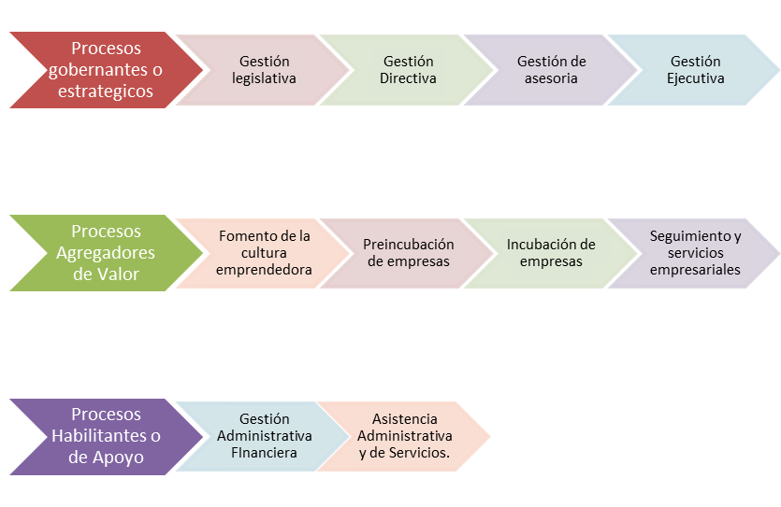
Estructura orgánica por procesos.
.

Slide 106
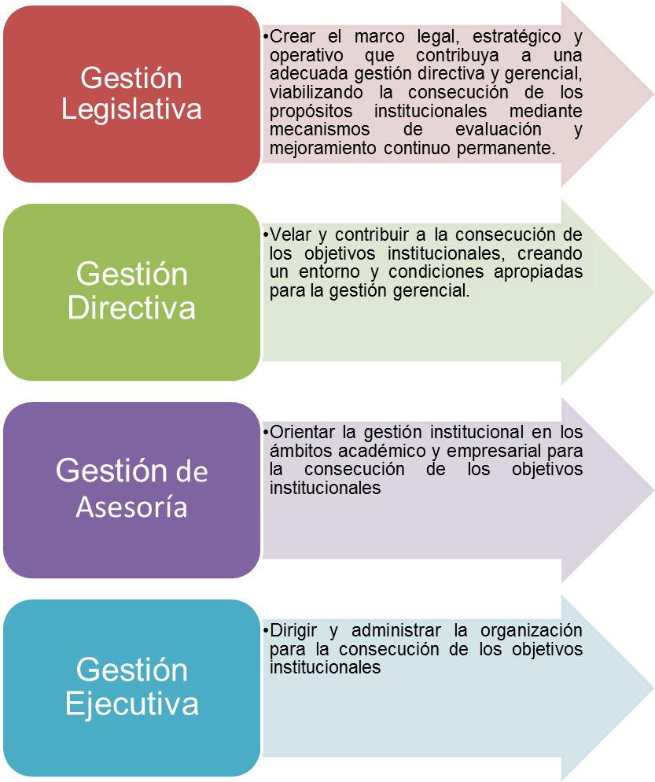
Procesos estratégicos
.

Slide 107
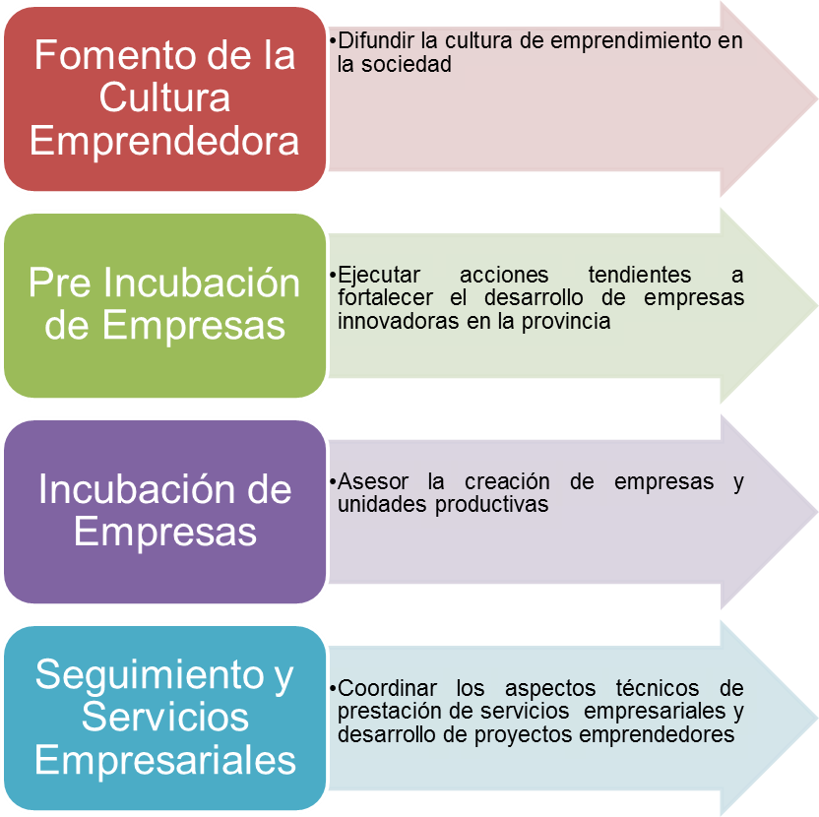
Procesos Agregadores de valor
.

Slide 108
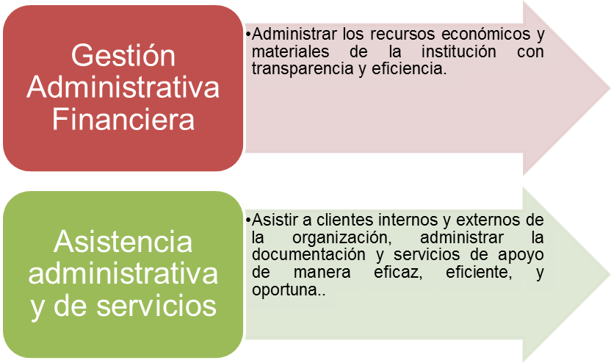
Procesos habilitantes o de apoyo
.
VOLVER

Slide 109
Organigrama
.

Slide 110
Estructura orgánica básica alineada a la misión
Misión institucional.
Apoyar a pequeños y medianos emprendedores en la etapa de creación y desarrollo de nuevas empresas innovadoras en productos, servicios y procesos, aumentando la velocidad del nacimiento de nuevas empresas y su tasa de éxito en el mediano plazo.
Visión institucional.
En los próximos cinco años convertirse en el motor de desarrollo local de la provincia de Imbabura.

Slide 111
Principio y Valores Institucionales
HONESTIDAD.- Comportamiento ético y apegado a los principios y normatividad Institucional.
RESPETO.- Reconocer las diferencias individuales, dando a todas las personas un trato digno, escuchándolas para aprovechar sus aportaciones.
PROFESIONALISMO.- Trabajar de manera comprometida, responsable y eficiente, buscamos nuestro desarrollo integral.

Slide 112
Principio y Valores Institucionales
CALIDAD Y SERVICIO.- Realizar el trabajo buscando un mejoramiento continuo de manera que las expectativas de nuestros clientes sean plenamente satisfechas y, en la medida de lo posible, superadas.
TRABAJO EN EQUIPO.- Mantener relaciones basadas en la confianza, la colaboración, la comunicación abierta y sustentada, así como en todas aquellas conductas que faciliten la integración, participación y el logro de los objetivos institucionales.

Slide 113
Principio y Valores Institucionales
CREATIVIDAD.- Utilizar iniciativa e imaginación de manera permanentemente en el desarrollo de productos, servicios y procesos de trabajo innovadores.
CONFIDENCIALIDAD.- Mantener la discreción en cuanto a información y documentación suministrada por el cliente.

Slide 114
Objetivos institucionales.
a. Apoyar la creación y consolidación de nuevas empresas, ayudándolas a superar las barreras técnicas, gerenciales y de mercado.
b. Reducir la mortalidad de pequeños y medianos emprendimientos en la etapa de creación y desarrollo de una nueva empresa.
c. Apoyar la introducción de nuevos productos, procesos y servicios al mercado.
d. Acelerar el proceso de financiamiento de las empresas pre incubadas e incubadas.

Slide 115
Objetivos institucionales.
e. Aportar al desarrollo económico de la región donde se encuentra el centro de emprendimiento e incubadora de empresas.
f. Contribuir a la creación y fomento de una cultura emprendedora.
g. Lograr la auto-sostenibilidad económica.
h. Posibilitar y acelerar la transferencia de innovaciones tecnológicas desde el mundo académico y de la investigación hacia el ámbito
VOLVER

Slide 116
Indicadores de Evaluación
Los indicadores permitirán:
1. Medir los cambios de la situación del centro de emprendimiento e incubadora a través del tiempo.
2. Observar los resultados de las iniciativas y acciones desarrolladas.
3. Evaluar y dar seguimiento al proceso de desarrollo.
4. Orientar el cómo alcanzar mejores resultados.
.

Slide 117
Indicadores del Subproceso de Fomento de la Cultura Emprendedora.-

Slide 118
Indicadores del subproceso de Preincubación
.

Slide 119
Indicadores del Subproceso de Incubación
.

Slide 120
Indicadores del Subproceso de Seguimiento y Servicios Empresariales.-
VOLVER

Slide 121
IMPACTOS
Metodología Evaluación
Economico
Empresarial
Cultural
Educativo
Desarrollo Local
Impacto Global
1
2
3
4
5
6
7
volver

Slide 122
Metodología Evaluación Impactos
.
Valoración Cualitativa | Valoración Cuantitativa
Alto Positivo | + 3
Medio Positivo | + 2
Bajo Positivo | + 1
No Hay Impacto | 0
Bajo Negativo | - 1
Medio Negativo | - 2
Alto Negativo | - 3
volver

Slide 123
1.1. Impacto económico
.
ANALISIS IMPACTO ECONOMICO
NIVEL DE IMPACTO | NEGATIVO |  |  | NEUTRO | POSITIVO |  |  | TOTAL
INDICADORES | -3 | -2 | -1 | 0 | 1 | 2 | 3
Rentabilidad |  |  |  |  |  | X |  | 2
Competitividad |  |  |  |  |  |  | X | 3
Optimización de recursos |  |  |  |  |  |  | X | 3
Continuidad en el negocio |  |  |  |  |  | X |  | 2
Eficiencia |  |  |  |  |  |  | X | 3
TOTAL | 0 | 0 | 0 | 0 | 0 | 4 | 9 | 13
volver

Slide 124
1.1. Impacto Empresarial
.
ANALISIS IMPACTO EMPRESARIAL
NIVEL DE IMPACTO | NEGATIVO |  |  | NEUTRO | POSITIVO |  |  | TOTAL
INDICADORES | -3 | -2 | -1 | 0 | 1 | 2 | 3
Sinergia empresarial |  |  |  |  |  | X |  | 2
Optimización de recursos |  |  |  |  |  |  | X | 3
Innovación empresarial |  |  |  |  |  |  | X | 3
Innovación productos y servicios |  |  |  |  |  |  | X | 3
TOTAL | 0 | 0 | 0 | 0 | 0 | 2 | 9 | 11
volver

Slide 125
1.1. Impacto Cultural
.
ANALISIS IMPACTO CULTURAL
NIVEL DE IMPACTO | NEGATIVO |  |  | NEUTRO | POSITIVO |  |  | TOTAL
INDICADORES | -3 | -2 | -1 | 0 | 1 | 2 | 3
Desarrollo cultura emprendedora |  |  |  |  |  |  | X | 3
Sinergia institucional |  |  |  |  |  | X |  | 2
Emprender como oportunidad profesional |  |  |  |  |  |  | X | 3
TOTAL | 0 | 0 | 0 | 0 | 0 | 2 | 6 | 8
volver

Slide 126
1.1. Impacto Educativo
.
ANALISIS IMPACTO EDUCATIVO
NIVEL DE IMPACTO | NEGATIVO |  |  | NEUTRO | POSITIVO |  |  | TOTAL
INDICADORES | -3 | -2 | -1 | 0 | 1 | 2 | 3
VINCULACION CON EL SECTOR PRODUCTIVO |  |  |  |  |  |  | X | 3
TRANSFERENCIA DE & Y D |  |  |  |  |  | X |  | 2
EDUCACIÓN PERTINENTE |  |  |  |  |  |  | X | 3
UNIVERSIDAD EMPRENDEDORA |  |  |  |  |  |  | X | 3
AMBIENTE EMPRENDEDOR |  |  |  |  |  |  | X | 3
TOTAL | 0 | 0 | 0 | 0 | 0 | 2 | 12 | 14
volver

Slide 127
1.1. Impacto Desarrollo Local
.
ANALISIS IMPACTO DESARROLLO LOCAL
NIVEL DE IMPACTO | NEGATIVO |  |  | NEUTRO | POSITIVO |  |  | TOTAL
INDICADORES | -3 | -2 | -1 | 0 | 1 | 2 | 3
Conocimiento realidad local |  |  |  |  |  |  | X | 3
Creación nuevas ideas de negocio |  |  |  |  |  |  | X | 3
Creación nuevas empresas |  |  |  |  |  |  | X | 3
Creación puestos de trabajo |  |  |  |  |  |  | X | 3
TOTAL | 0 | 0 | 0 | 0 | 0 | 0 | 12 | 12
volver

Slide 128
1.1. Impacto Global
.
ANALISIS IMPACTO GLOBAL
NIVEL DE IMPACTO | NEGATIVO |  |  | NEUTRO | POSITIVO |  |  | TOTAL
INDICADORES | -3 | -2 | -1 | 0 | 1 | 2 | 3
Económico |  |  |  |  |  |  | X
Cultural |  |  |  |  |  |  | X
Empresarial |  |  |  |  |  |  | X
Educativo |  |  |  |  |  |  | X
Desarrollo local |  |  |  |  |  |  | X
TOTAL | 0 | 0 | 0 | 0 | 0 | 0 | 15 | 15
volver

Slide 129
Validación de la propuesta
Sectores económicos priorizados
Productos y Servicios Innovadores
Turismo
Alimentos frescos y procesados
Energías renovables (bio - energías y alternativas)
Productos farmacéuticos y químicos
Biotecnología (bioquímica y biomedicina)
Servicios ambientales
Metalmecánica
Tecnología (hardware y software)
Plásticos y caucho sintético
Confecciones y calzado
Vehículos, automotores, carrocerías y partes
Transporte y logística
Construcción
Cadena forestal sustentable y sus productos elaborados
Procesos de formación:
Innovadores
Contextualizados
Creativos

Slide 130
Ecosistema emprendedor
Universidades
M e r c a d o s
Empresas
Gobiernos
Inversionistas ángeles
Centro de Emprendimiento
Capital de financiamiento
Pool de talentos
Proveedores de servicios
Emprendedores

Slide 131
Fuentes de Financiamiento
La Constitución de la República del Ecuador en sus Arts. 283, 276 #2, 278 # 2, 284, 304, 334; El Plan Nacional para el Buen Vivir; El Consejo Sectorial de la Producción establecen principios, lineamientos, objetivos orientados a fortalecer una comunidad emprendedora.

Slide 132
Fuentes de Financiamiento
El artículo 28 del Reglamento a la Ley de Presupuestos del Sector Público, reformado mediante Decreto Ejecutivo Nº 266 publicado en el Registro Oficial Nº 151 de 16 de marzo de 2010, que define como inversión pública al “conjunto de egresos y/o transacciones que se realizan con recursos públicos para mantener o incrementar los acervos de capital de la economía, incluyendo: Proyectos para invertir en capital social, capital natural, capital físico reproducible, capital financiero y capital humano; Desarrollo tecnológico, consultoría, proyectos de apoyo a la innovación tecnológica; Proyectos de apoyo a la producción refiriéndose a insumos no materiales del proceso productivo e Inversiones financieras”.

Slide 133
PRESUPUESTO DE INVERSIÓN DE IMPLEMENTACIÓN
 | Activo Fijo | Monto $ | %
 | Adecuación de edificio (Oficinas para incubados, sala de capacitación, reuniones, administración, secretaria, baños, vías de circulación interna, parqueadero) | 60.000,00 | 50%
 | Instalaciones | 10.000,00 | 8%
 | Equipos y mobiliario | 20.000,00 | 17%
 | Vehículo | 15.000,00 | 13%
 | Subtotal | 105.000,00 | 88%
 | Estudios y Proyectos
 | Gastos de organización: Derechos, gastos de formación de sociedad y otros | 5.000,00 | 4%
 | Gastos de puesta en marcha (Campaña inicial de difusión y otros) | 10.000,00 | 8%
 | Subtotal | 15.000,00 | 13%
 | Total Inversión | 120.000,00 | 100%
PRESUPUESTO GASTOS DE OPERACIÓN ANUAL
 | Remuneración del personal | Monto | %
1 | Gerente | 30.000,00 | 31%
1 | Asistente de gerencia | 10.800,00 | 11%
1 | Tutores Academicos y empresariales | 19.200,00 | 20%
1 | Director Administrativo - Financiero (medio tempo) | 7.200,00 | 8%
1 | Mensajero | 8.400,00 | 9%
 | Subtotal | 75.600,00 | 79%
 | Gastos Generales
 | Capacitación | 6.000,00 | 6%
 | Viatico y subsistencias | 1.800,00 | 2%
 | Materiales de oficina y otros | 2.400,00 | 3%
 | Movilización | 3.000,00 | 3%
 | Energía eléctrica | 1.200,00 | 1%
 | Servicio telefónico e internet | 2.400,00 | 3%
 | Agua | 600,00 | 1%
 | Otros | 2.400,00 | 3%
 | Subtotal | 19.800,00 | 21%
 | TOTAL GENERAL | 95.400,00 | 100%

Slide 134
Contrastación Preg. Invest. Validación
Ecosistema
Perfil del emprendedor Imbabureño
Emp. En marcha
Comunidad en general
Potenciales emprendedores

Slide 135

El emprendedor y sus necesidades
Clientes
Proveedores
$
RRHH
Oportunidades/ recursos
Fuentes de
Conocimiento
Redes de negocios
Instrumentos del gobierno
Fuentes de financiamiento
Otros emprendedores
Regulaciones

Slide 136

Las 5 C del desarrollo emprendedor
Capital
Humano Emprendedor
Capital Social
Conocimiento
Capital Financiero
Capital Institucional
volver

Slide 137
CONCLUSIONES Y RECOMENDACIONES
Conclusiones
Recomendaciones
1
2
volver

Slide 138
Conclusiones
. El perfil del emprendedor imbabureño responde a las siguientes características:
Es joven, casado, al emprender lo hizo por necesidad, buscaba mejorar su nivel de ingresos, su actividad se orienta a la prestación de servicios personales, los cuales tienen cobertura local, su principal fuente de financiamiento fue informal, entre ellos familiares y/o amigos entre otros.

Slide 139
Conclusiones
El apoyo requerido por los emprendedores en la provincia se centra principalmente en el aspecto financiero, consideran que una mayor inversión permitiría el crecimiento y desarrollo de la empresa.
El apoyo brindado por entidades llamadas a apoyar el emprendimiento en la provincia es escaso y en muchos casos desconocido por emprendedores y potenciales emprendedores.
La estructura organizacional propuesta para el centro de emprendimiento e incubadora de empresas y sus procesos deben ser elementos dinámicos sujetos a evaluación y mejoramiento continuo permanente, de acuerdo a las condiciones cambiantes del entorno.
volver

Slide 140
Recomendaciones
Impulsar la operación del centro de emprendimiento e incubación de empresas en la provincia, ya que ello puede generar muchos beneficios para sus actores y la provincia, entre ellos fortalecer la condición de potenciales emprendedores jóvenes y solteros, permitiéndoles emprender por oportunidad más que por necesidad, con los consiguientes beneficios que ello significa.

Slide 141
Recomendaciones
Formular una propuesta conjunta de apoyo integral al emprendedor y potencial emprendedor, que incluya las posibilidades de obtener acceso a fuentes de inversión, pero sin dejar de lado el proceso de formación y desarrollo del emprendedor mediante el aprendizaje de nuevas competencias, diseño y desarrollo de nuevas ideas de negocios, acceso a redes y contactos empresariales, y al apoyo de servicios empresariales que impulsen su crecimiento.

Slide 142
Recomendaciones
Coordinar un proceso de difusión conjunto del apoyo que brindan las instituciones en la provincia para apoyar al emprendedor.
Se debe desarrollar cada uno de los procesos del centro de emprendimiento e incubadora de empresas de acuerdo con el desarrollo y crecimiento de la organización.
volver

